Slide 1




COOPCOMUNITÁRIA
Empreendedorismo e o crescimento econômico para pessoas de baixa renda.

Slide 2


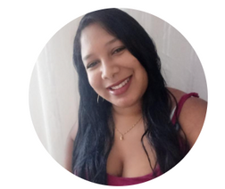

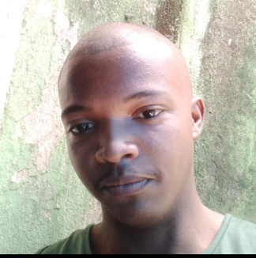

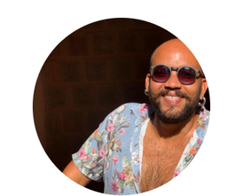
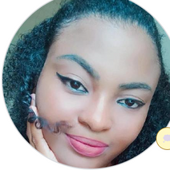
Equipe
Gabriela
Gabriel Jorge
Gabriel Willian
Geovana
Geovani

Slide 3

Visão Geral
Escopo
Tópicos
Modelagem Banco de dados
Front end
Back end

Slide 4

Visão Geral
Em um cenário onde o empreendedorismo emerge como um farol de esperança, nosso projeto se propõe a desbravar fronteiras, impulsionando o crescimento econômico em comunidades de baixa renda.
OBJETIVOS
METAS
Empoderamento Através do Empreendedorismo.
Tecnologia como Aliada.
Conexões que Transformam Vidas.
Economia Local em Ascensão.
Lançamento de Negócios.
Empregabilidade Local.
Networking e Colaborações.
Impacto Ambiental Positivo.

Slide 5
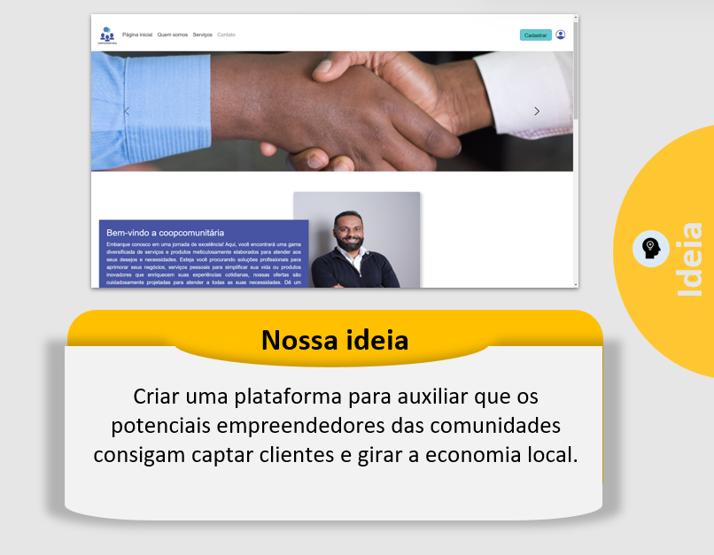
Visão Geral

Slide 6
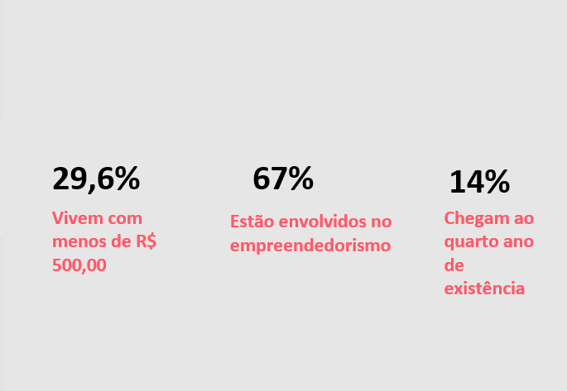
Visão Geral

Slide 7
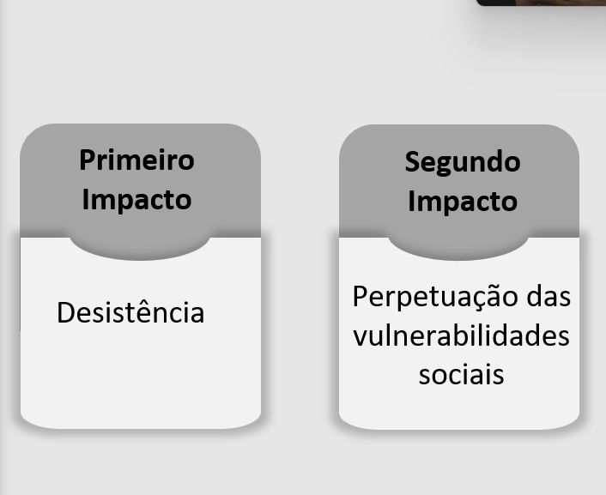
Visão Geral

Slide 8
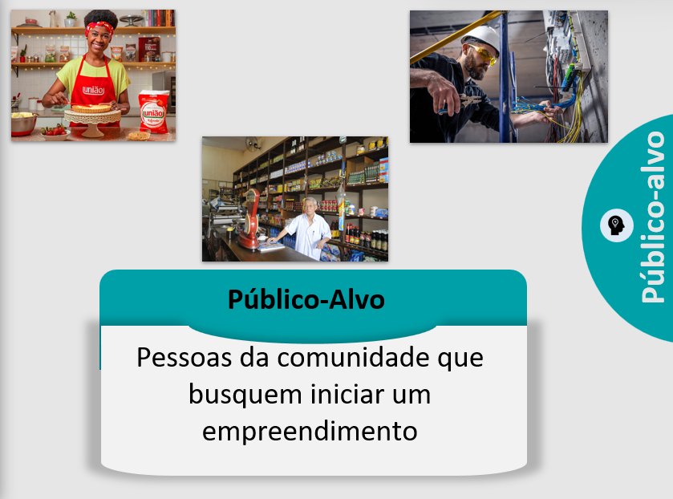
Visão Geral

Slide 9
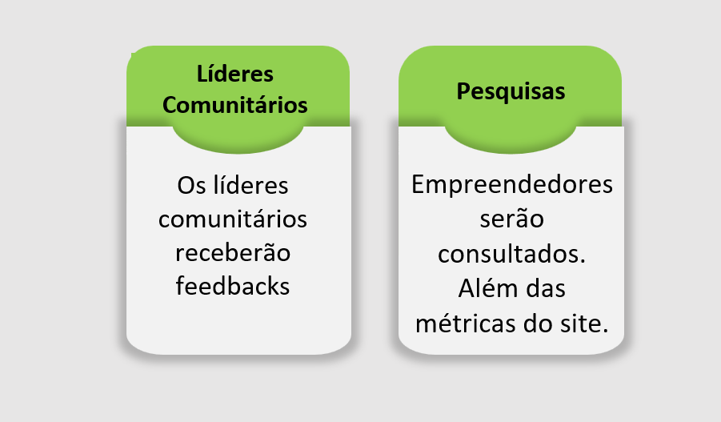
Visão Geral

Slide 10



Escopo
Aprimoramento do modelo lógico, conceitual e físico.
Aplicação Funcional e Link no GitHub
Implementação do MVC em Java
Apresentação: Pitch e Bastidores
Integração do front-end com as funcionalidades implementadas no MVC.
PPT de Apresentação
Próximas Atividades
Testes e Refatoração

Slide 11

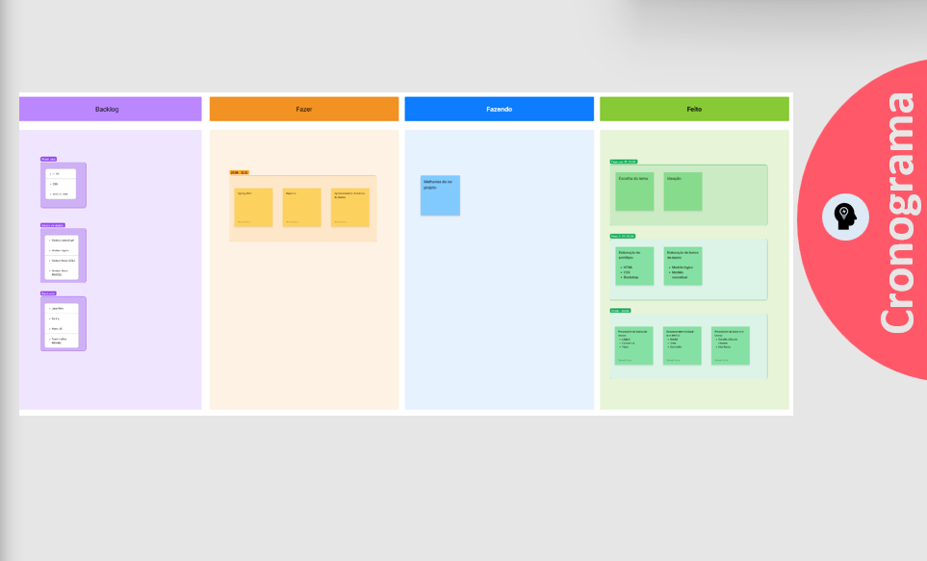
Bastidores

Slide 12
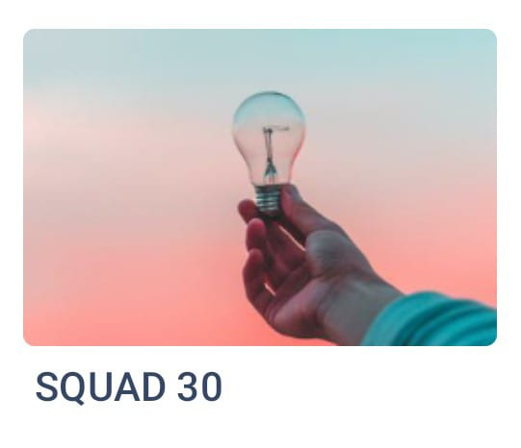
Bastidores
Trello
https://trello.com/b/Xfs1kJAG/squad-30

Slide 13

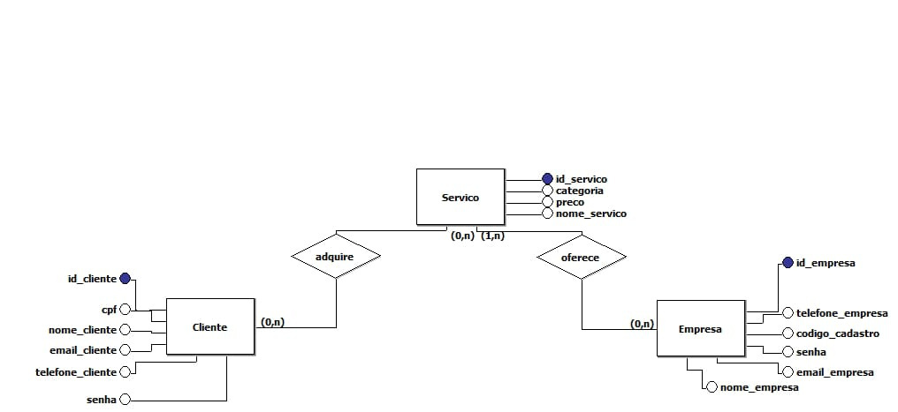
Modelo Conceitual

Slide 14

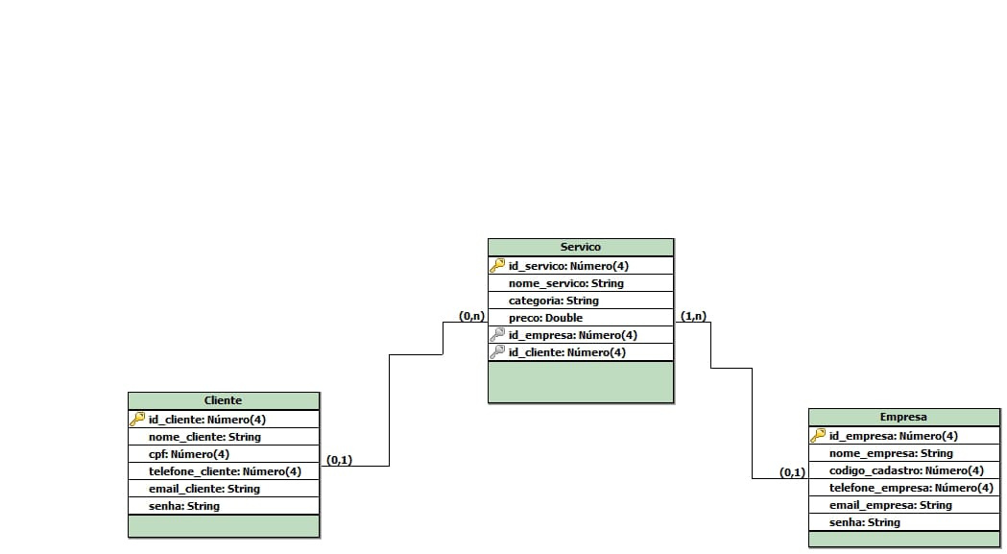
Modelo Lógico

Slide 15

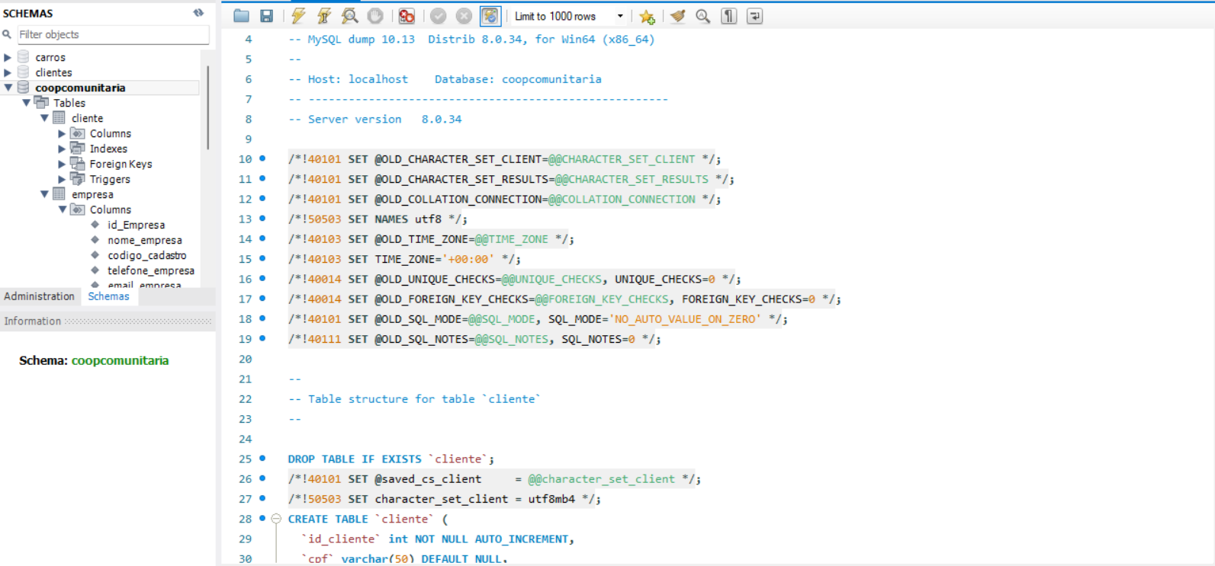
Modelo Físico

Slide 16
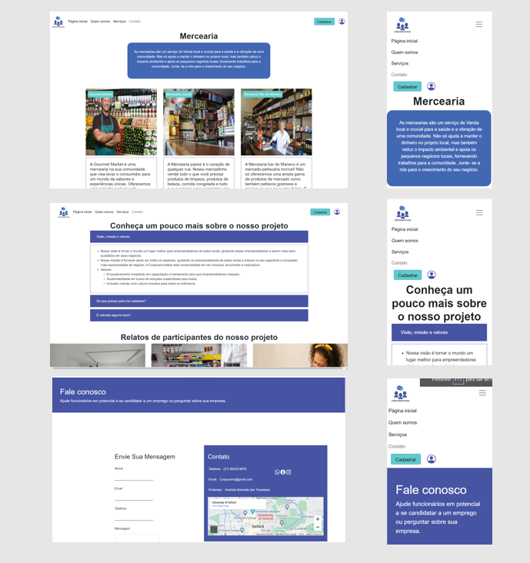
Bastidores
Front end

Slide 17
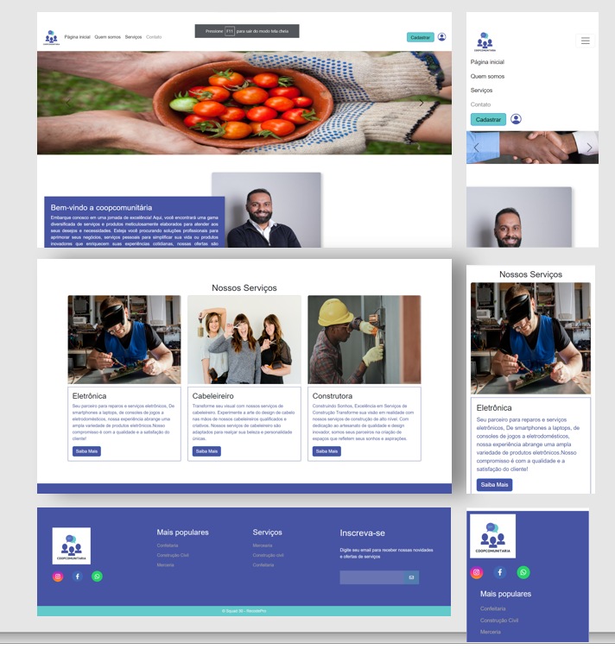

Bastidores
Front end

Slide 18
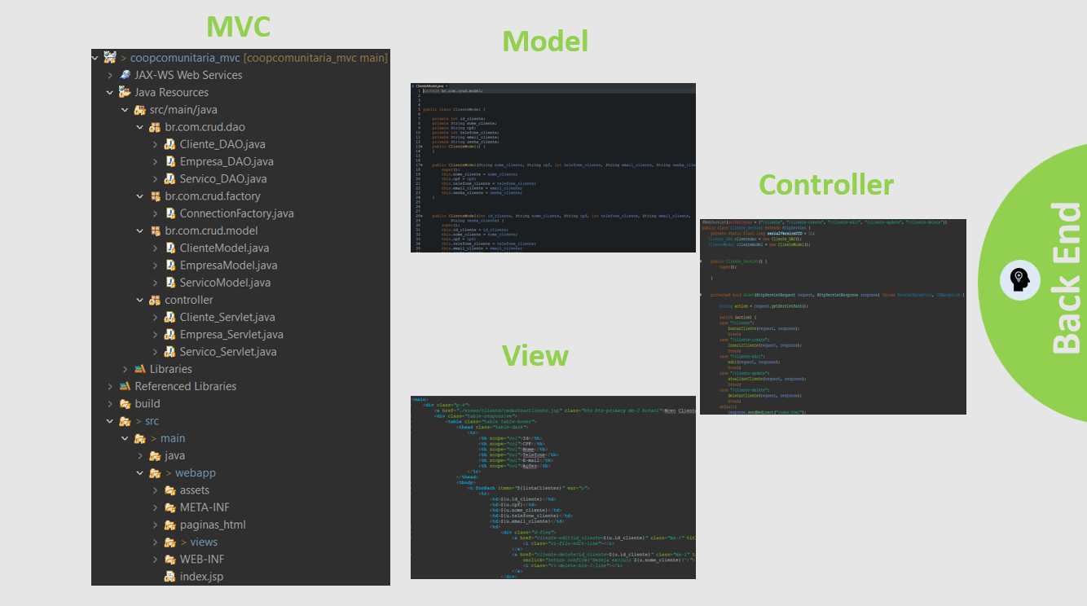
Bastidores
Back end

Slide 19



